Slide 1


Slide 2
القاعدة الأولى: «النية شرط قبول العمل»
المعنى الإجماليّ.
صيغة القاعدة.
حكم القاعدة.
أهميّة القاعدة.
مسائل متعلقة بالنية.

Slide 3
صيغة القاعدة
وردت بصيغٍ متنوّعةٍ، ومنها:
«الأعمال بالنّيّات»
«النية شرط قبول العمل»
هذا اللّفظ ورد في السّنّة، وهو الأكثر حضورًا في كتب الأصوليّين والفقهاء وغيرِهم.
هي الصّيغة المشهورة في كتب القواعد الفقهيّة.

Slide 4
المعنى الإجمالي
أنّ أقوالَ المكلّفين وأفعالَهم تختلف أحكامها باختلاف نيّاتهم فيها.

Slide 5
أهمية القاعدة
أنّ النّيّة من أعمال القلوب التي هي محلُّ نظرِ الله تعالى.
كونها قاعدة ينبني عليها الحكم على الأقوال والأعمال.
أنّ هذه القاعدة ترجع في أصلها إلى حديث: «إِنَّمَا الْأَعْمَالُ بِالنِّيَّاتِ»، وهو حديثٌ عظيمٌ، نصّ العلماء على كونه من الأحاديث التي هي أصول الإسلام وعليها مدارُه.

Slide 6
حكم القاعدة
متفق عليها بين العلماء، ومن أدلتها:
(2) الأدلّة الدّالّة على وجوب الإخلاص في العمل، ومن ذلك:
(1) الأدلّة الدّالّة على تأثير النّيّة في الأعمال، وترتيب الثّواب والعقاب عليها، ومنها:
قوله تعالى: ﴿وَمَا أُمِرُوا إِلَّا لِيَعْبُدُوا اللَّهَ مُخْلِصِينَ لَهُ الدِّينَ﴾.
قوله تعالى: ﴿وَمَنْ يَفْعَلْ ذلِكَ ابْتِغاءَ مَرْضاتِ اللَّهِ فَسَوْفَ نُؤْتِيهِ أَجْراً عَظِيماً﴾.

Slide 7
مسائل متعلقة بالنية
ما لا يحتاج إلى نيّةٍ.
أقسام النّيّة وحكمها.
حقيقة النّيّة.
شروط النيّة.
موضع النيّة.
محلّ النيّة.

Slide 8
حقيقة النية
العزم على فعل الشّيء؛ من عبادةٍ وغيرها.
ويُزاد عليه في العبادة: تقرّبًا إلى الله تعالى.
تعريفها عند الفقهاء

Slide 9
أقسام النّيّة وحكمها
بمعنى: تمييز المقصود بالعمل، وهل هو لله وحده لا شريك له، أو لغيره، أو لله ولغيره؟
نيّة المعمول له
قد يتكلّم عنها الفقهاء، لكنّها عادةً تُذكر في التّوحيد.
أقسام النية
نيّة القصد للعمل، وهي التي يتكلّم عنها الفقهاء غالبًا.
نيّة العمل
شرطٌ واجبٌ في العمل؛ ففي العبادات: لا تصح العبادة إلا بها -سواءً كانت واجبة أو مندوبة-. وفي غير العبادات: شرطٌ لترتب الأثر على الفعل -في الجملة- إلا ما يُستثنى.

Slide 10
أقسام النّيّة وحكمها
الحكمة من مشروعية نيّة العمل
التّمييز بين العبادات
التّمييز بين العبادات والعادات
إذا التبس بعضها ببعضٍ في الفعل والصّورة، وهذا لا يخلو من حالين:
مثاله: الغسل قد يكون عبادة؛ كغسل الجنابة، وقد يكون للتّبرّد والتّنظّف؛ فيكون مباحًا.
التّمييز بين رُتَبِ العبادة
التّمييز بين العبادات في عينها
مثاله: الصوم قد يكون واجبًا وقد يكون مندوبًا، ولا يتحدد ذلك إلا بالنية.
مثاله: لو قصد صلاة الظّهر فهو يحتاج أن ينوي الظهر لتتميز بذلك عن صلاة العصر.

Slide 11
أقسام النّيّة وحكمها
نيّة المعمول له
(نية الإضافة لله تعالى)
اختلف العلماء في حكمها على قولين:
(2) أنّ هذه النّيّةَ شرطٌ واجبٌ في العبادات كلِّها، وهو قول بعض الحنابلة وبعض الشّافعيّة.
(1) أنّ هذه النّيّةَ مستحبّةٌ وليست شرطًا، وهو قول الحنابلة والشّافعيّة.
دليله: أنه لا يتحقق معنى الإخلاص إلّا بنيّة التّقرّب لله تعالى، ولو لم يُراعَ ذلك لانقلبت أفعال العبد إلى عاداتٍ.
دليله: أنّ نيّةَ الفعل كافية في تمييزه لله تعالى، والمسلم لا تكون عبادته إلّا لله؛ وعلى هذا فإضافتها لله تعالى كمالٌ مستحبٌّ.

Slide 12
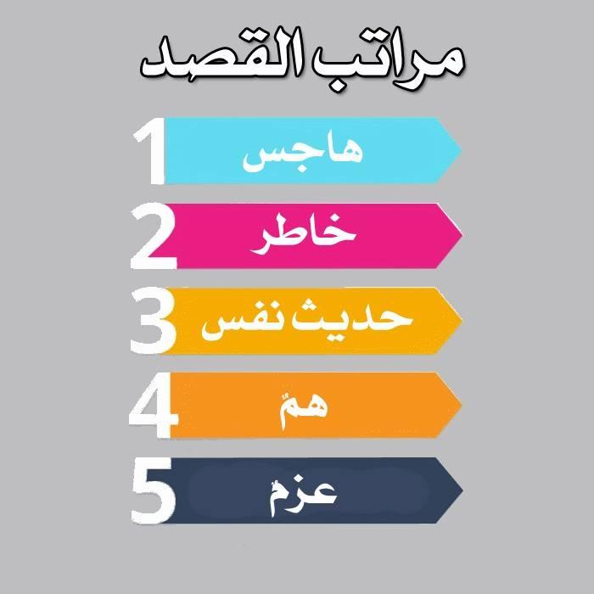

Slide 13
ما لا يحتاج إلى نية
(2) العبادة التي لا تلتبس بغيرها من العبادات -كالحجّ والعمرة- لا تحتاج إلى نية التمييز.
(1) العبادة التي لا تلتبس بالعادة لا تحتاج إلى نيّةٍ؛ كالإيمان باللّه تعالى.
(4) ما كانت دلالة الحال فيه قائمةً مقام النّيّة –عند الحنابلة-؛ ومما يتخرج على هذا:
(3) النّواهي والتّروك -كترك الزّنا والرّبا- لا تحتاج في تركها إلى نيّة؛ لحصول المقصود منها بالتّرك.
وقوع الخُلع والطّلاق بالكنايات من الألفاظ: ولا تشترط النّيّة عند وجود دلالة الحال.
في الوقف: يصحّ بالفعل مع ما يدلّ عليه عرفًا، ويقوم ذلك مقامَ القول.

Slide 14
محل النية
محلّ النّيّة القلب عند عامّة الفقهاء. ويترتّب على هذا:
(1) أنّ التّلفّظ بها ليس شرطًا لصحّة العبادة؛ وهي مجزئة ولو لم يتلفّظ بها.
اختلف الفقهاء في حكم التّلفّظ بها على قولين:
دليله: أنّ التّلفّظ بها له فوائد: ففيه تأكيد حتى يوافق اللّسان القلب، وأبعد عن الوسواس.
(1) أنه يستحبّ التّلفّظ بها سرًّا، وهو المذهب عند الحنابلة، وأطلق الحنفيّة والشّافعيّة الاستحباب.
دليله: أنّ التّلفّظ بها لم ينقل عن النّبيّ ﷺ ولا عن أصحابه، ولو كان مشروعًا لم يهملوه، مع حاجة الأمّة إليه.
(2) أنّه لا يستحبّ، وهو المنصوص عن أحمد، واختيار ابن تيميّة.

Slide 15
محل النية
محلّ النّيّة القلب عند عامّة الفقهاء. ويترتّب على هذا:
(1) أنّ التّلفّظ بها ليس شرطًا لصحّة العبادة؛ وهي مجزئة ولو لم يتلفّظ بها.
(2) أن من سَبَق لسانه إلى أمرِ لم يقصده بقلبه؛ فلا يضرّه، وهذا محل إجماع.

Slide 16
موضع النية
موضع النّيّة يكون في أوّل العبادة مقارنًا لها
لكن جوّز الحنابلة تَقدُّم النّيّة بشرطين:
(2) ألّا تكون النّيّة قبل دخول وقت العبادة المؤقّتة.
(1) أن ينوي قُبيل أوّل العبادة بزمنٍ يسيرٍ عرفًا.
مثاله: في الصّلاة المفروضة لا اعتبار للنّية إن عقدها قبل دخول الوقت.
لأنّ التّقديم اليسير لا يخرج العبادة عن كونها منويّة، أمّا لو تقدّمت النّيّة بزمنٍ طويلٍ فلا تصحّ العبادة.

Slide 17
شروط النية
(3) التمييز
(2) العقل
(1) الإسلام
ويُستثنى منه: الحجّ والعمرة؛ فيصحّان من غير المميِّز بإذن وليِّه، ويُحرِم عنه وليُّه.
ويُستثنى منه: ما لا يستلزم العقل
فغير المسلم غير مطالب بنية
(5) ألّا يأتي بمنافٍ لها
(4) العلم بالمنوي
وينافي النية أمورٌ:
لأنّ ما لا يُعلم معناه لا يصحّ قصده، والنّيّة تتبع العلمَ.
3- العزم على قطع النية.
2-قطع النية.
1- عدم التركيز.
6-الرياء.
5-الشك في النية أثناء العمل.
4-التردد في النية.

Slide 18

شروط النية
أقسام استصحاب النية
(2) استصحاب ذكرها.
(1) استصحاب حكمها.
وهذا مستحبٌّ، وإذا غفل عنها صحّ العمل، وتسمّى حينئذٍ: «نيّة حكميّةٌ».
وهذا واجبٌ في العمل كلّه فلا ينوي قطعها.

Slide 19


شكراً جزيلاً
Ihsan Academy - 2024

